Slide 1
Modélisation UML
Introduction :
Créer une application Shape Up en java permettant à deux ou trois joueurs de jouer avec ou sans joueur virtuel.
L’utilisateur doit pouvoir choisir quelle variante de jeu jouer, le nombre de joueurs, ainsi que la difficulté du jeu en fonction de la stratégie du joueur virtuel.
Les utilisateurs pourront jouer à l’aide d’une interface graphique composé d’un plateau de jeu.
Annonce de plan :
Diagramme de cas d’utilisation
Diagramme de classes
Diagramme de séquence
Conclusion

Slide 2
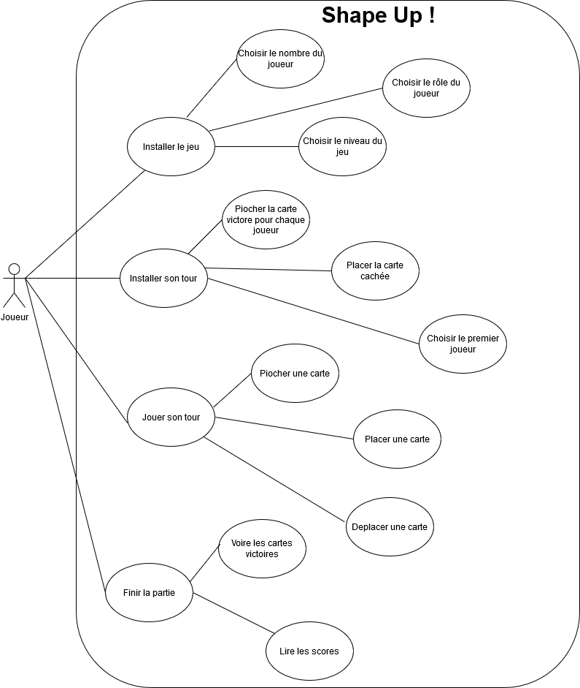

Slide 3
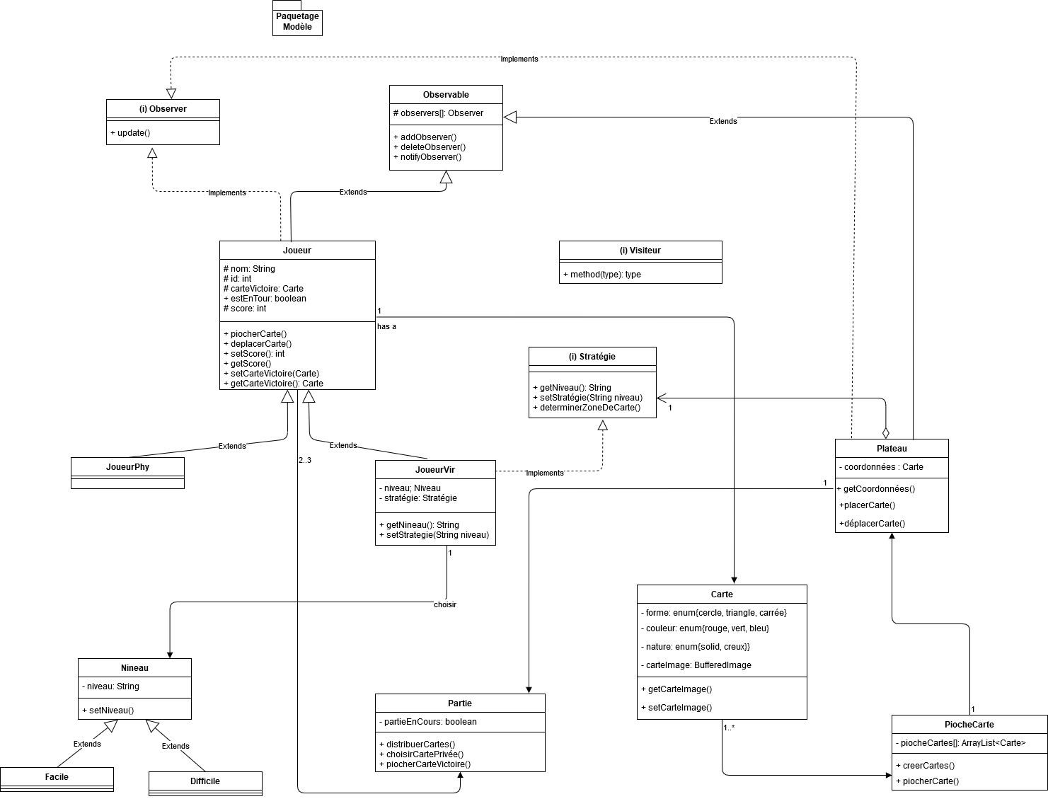

Slide 4
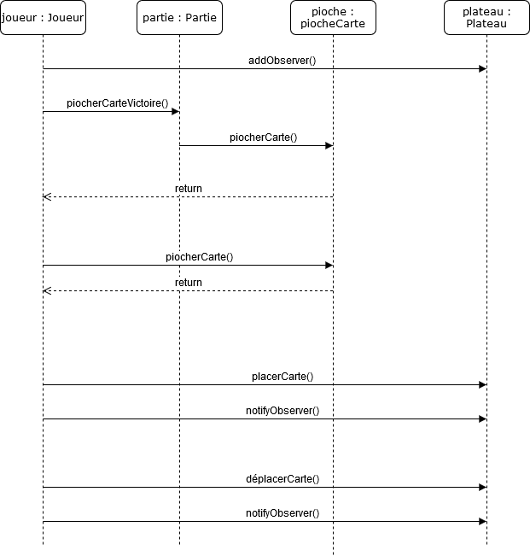

Slide 5
Conclusion :
Finition des diagrammes UML
Changements possibles des diagrammes
Conception de l’interface graphique

Slide 6
